Slide 1





PHÒNG GIÁO DỤC & ĐÀO TẠO
QUẬN GÒ VẤP
KHOA HỌC
Lớp 4

Slide 2



Bài 22:
MÂY ĐƯỢC HÌNH THÀNH NHƯ THẾ NÀO?
MƯA TỪ ĐÂU RA?

Slide 3







Hoạt động 1:
Tìm hiểu sự hình thành mây và mưa
2. Lên cao gặp lạnh, từ hơi nước lại biến thành những hạt nước nhỏ li ti.
bay hơi vào không khí.
3. Trên cao, nhiều hạt nước nhỏ li ti hợp lại với nhau thành những đám mây.
1.Nước ở sông, hồ, biển…
Tranh 1

Slide 4


4. Các đám mây tiếp tục bay lên cao. Càng lên cao càng lạnh, càng nhiều hạt nước nhỏ đọng lại hợp thành các giọt nước lớn hơn, trĩu nặng và rơi xuống tạo thành mưa.
Tranh 2

Slide 5


5. Cùng với những giọt mưa khác nước lại trở về nơi nước đã ra đi.
Tranh 3

Slide 6
Hoạt động 2:
Vẽ sơ đồ đường đi của nước?

Slide 7
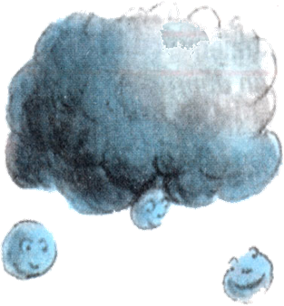





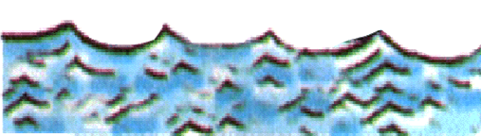
Mây
Hạt nước
nhỏ li ti
Hơi nước
Mưa
Nước sông,
hồ, biển..
Nước sông,
hồ, biển..

Slide 8
Bài Học
- Hơi nước bay lên cao, gặp lạnh ngưng tụ thành những hạt nước rất nhỏ, tạo nên các đám mây.
- Các giọt nước có trong các đám mây rơi xuống đất tạo thành mưa.
- Hiện tượng nước bay hơi thành hơi nước, rồi từ hơi nước ngưng tụ thành nước xảy ra lặp đi lặp lại, tạo ra vòng tuần hoàn của nước trong tự nhiên.

Slide 9
Bài 23:
Sơ đồ vòng tuần hoàn của nước trong tự nhiên

Slide 10
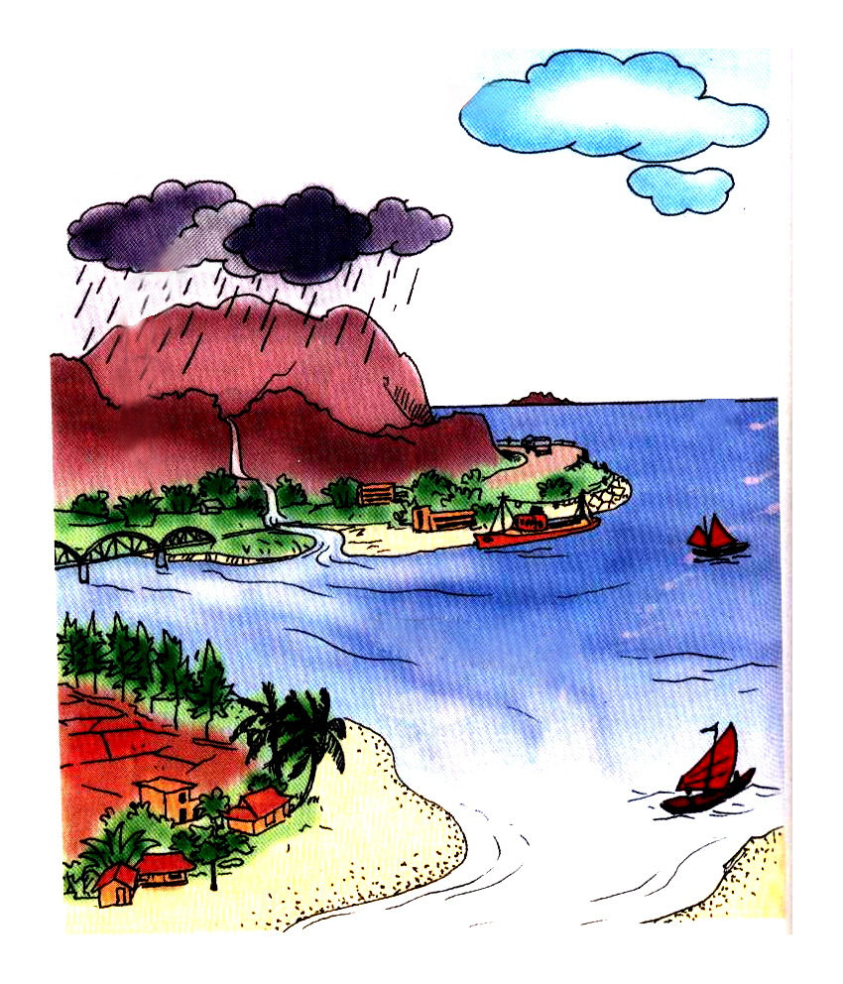
Hoạt động 1: Quan sát tranh

Slide 11
Nước ở ao, hồ, sông, biển không ngừng bay hơi biến thành hơi nước. Hơi nước bay lên cao, gặp lạnh, ngưng tụ thành những hạt nước rất nhỏ, tạo thành các đám mây trắng. Càng lên cao càng lạnh, hơi nước ngưng tụ lại thành những đám mây đen trĩu nặng nước và rơi xuống tạo thành mưa. Nước mưa đọng lại ở ao, hồ, sông, biển và tiếp tục bay hơi. Hiện tượng đó xảy ra liên tục và lặp đi lặp lại, tạo ra vòng tuần hoàn của nước trong tự nhiên.

Slide 12
Hoạt Động 2
Vẽ sơ đồ vòng tuần hoàn của nước trong tự nhiên
Mây đen
Mây trắng
Mưa
Hơi nước
Nước

Slide 13
Vẽ sơ đồ vòng tuần hoàn của nước trong tự nhiên
Mây trắng
Mây đen
Hơi nước
Mưa
Nước

